Slide 1


StarUML工具介绍
组长：戴恺铖
组员：朱赛奎，陈豪明，陈嘲鸣，周骏迪

Slide 2
目录
1.StarUML的简介
2.StarUML安装教程
3.StarUML的13种视图
4.StarUML正逆向工程
5.参考资料&小组分工

Slide 3
01
StarUML的简介
Notes:
字体：新蒂下午茶，新蒂黑板报

Slide 4

StarUML
Staruml是一款开源的UML开发工具
StarUML(简称SU)，是一种创建UML类图，生成类图和其他类型的统一建模语言(UML)图表的工具。

Slide 5
StarUML的特点、功能
»完全免费
»可绘制9款UML图以及其他4种非UML图
»多种格式影像文件
»语法检验
»正反逆工程
»支持XMI
»导入Rose文件
»支持模式

Slide 6
Rose在同产品中的优势
优势一
优势二
免费，开源（ROSE、VISO等同类软件都非开源），教程资源丰富,发展快、灵活、可扩展性强
界面清爽，简单易用

Slide 7
02
StarUML安装教程
Notes:
字体：新蒂下午茶，新蒂黑板报

Slide 8
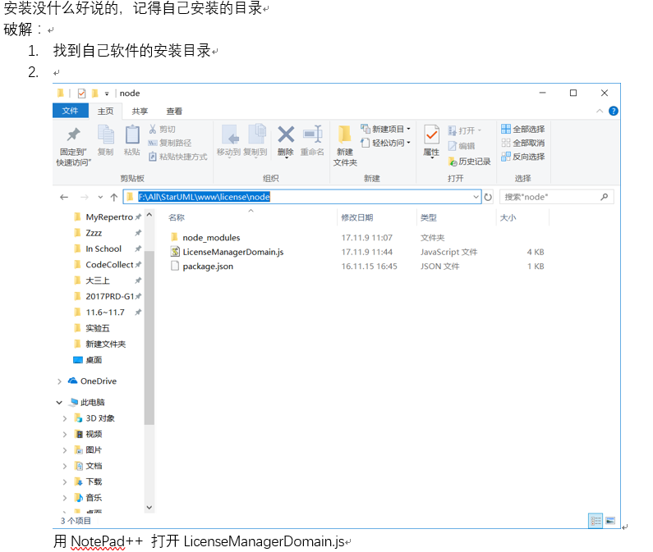

Slide 9
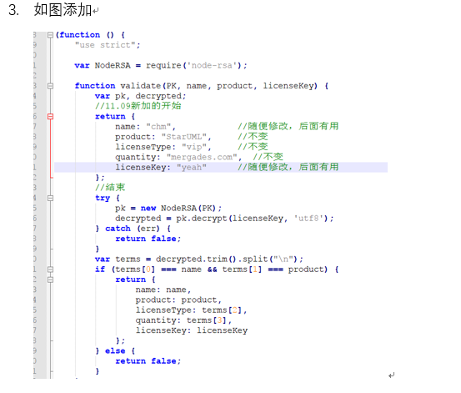
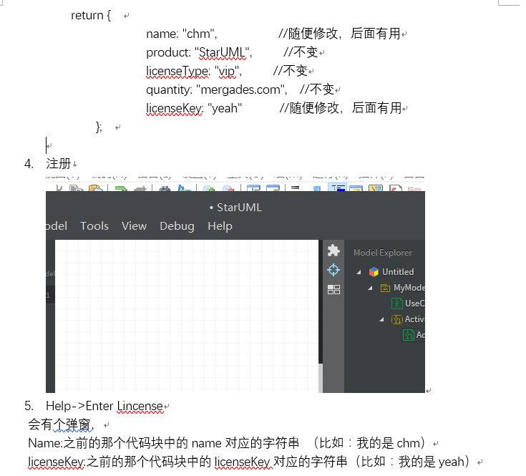

Slide 10
03
StarUML的13种视图
备注：包含界面上基本操作介绍
Notes:
字体：新蒂下午茶，新蒂黑板报

Slide 11
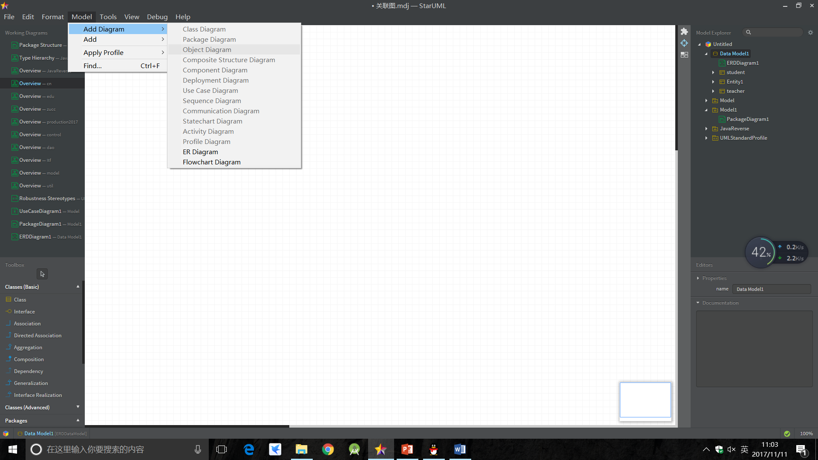

Slide 12
04
StarUML正逆向工程
Notes:
字体：新蒂下午茶，新蒂黑板报

Slide 13
？
提问
Notes:
字体：新蒂下午茶，新蒂黑板报

Slide 14
为什么StarUML安装包这么小？

Slide 15
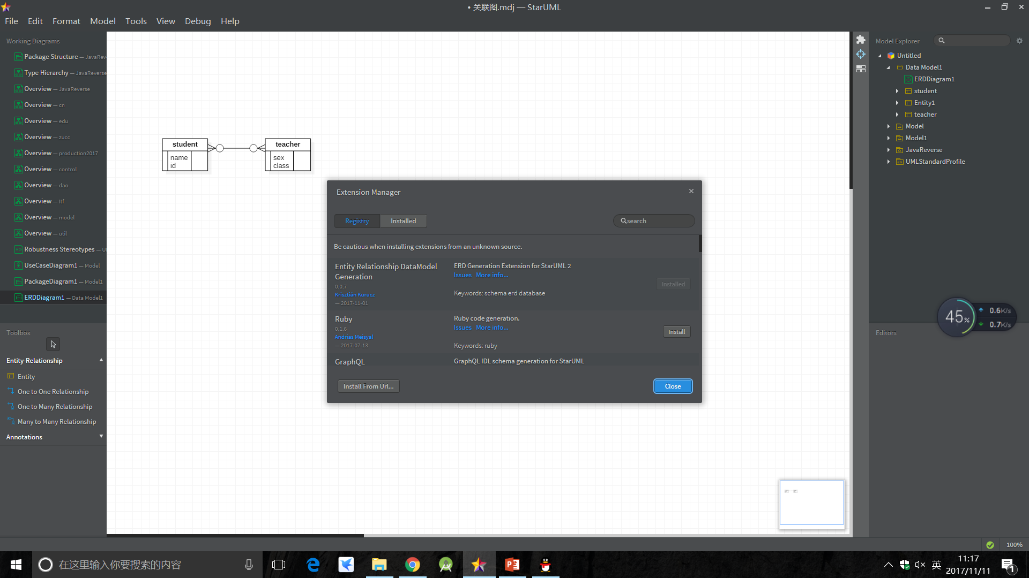

Slide 16
05
参考资料&小组分工
Notes:
字体：新蒂下午茶，新蒂黑板报

Slide 17

参考资料：
百度搜索的资料
Github上的教程
《UML2基础、建模与设计教程》-清华大学出版社
Staruml-百度百科

Slide 18
周骏迪：8.9 ppt制作，视图制作，答辩
戴恺铖：8.8 ppt制作，正逆初步，答辩
陈豪明：8.5 安装教程，关联图
陈潮鸣：8.2 评审
朱赛奎：8.1 评审

